Slide 1



Thứ tư ngày 05 tháng 10 năm 2022
Chính tả (Nghe – viết)
MỘT CHUYÊN GIA MÁY XÚC
YÊU CẦU CẦN ĐẠT
- Viết đúng bài chính tả, biết trình bày đúng đoạn văn. - Tìm được các tiếng có chứa uô;ua trong bài văn và nắm được cách đánh dấu thanh: trong các tiếng có uô, ua(BT2); tìm được tiếng thích hợp có chứa uô hoặc ua để điền vào 2 trong số 4 câu thành ngữ ở BT3. HS (M3,4) làm được đầy đủ bài tập 3 - Nghiêm túc, yêu thích viết chính tả.
- Năng lực:
+ Năng lực tự chủ và tự học, năng lực giao tiếp và hợp tác, năng lực giải quyết vấn đề và sáng tạo.
+ Năng lực văn học, năng lực ngôn ngữ, năng lực thẩm mĩ.
- Phẩm chất: Giáo dục HS ý thức rèn chữ, giữ vở, trung thực.

Slide 2


Chính tả (nghe - viết)
KHỞI ĐỘNG.
-Tiết trước các em đã được viết chính tả bài gì?
- Viết: tiến, biển, bia, mía vào mô hình cấu tạo tiếng.
Tiếng | Âm đầu | Âm đệm | Âm chính | Âm cuối
tiến
biển
bia
mía
Tiết trước các em đã được viết bài chính tả nào?

Slide 3
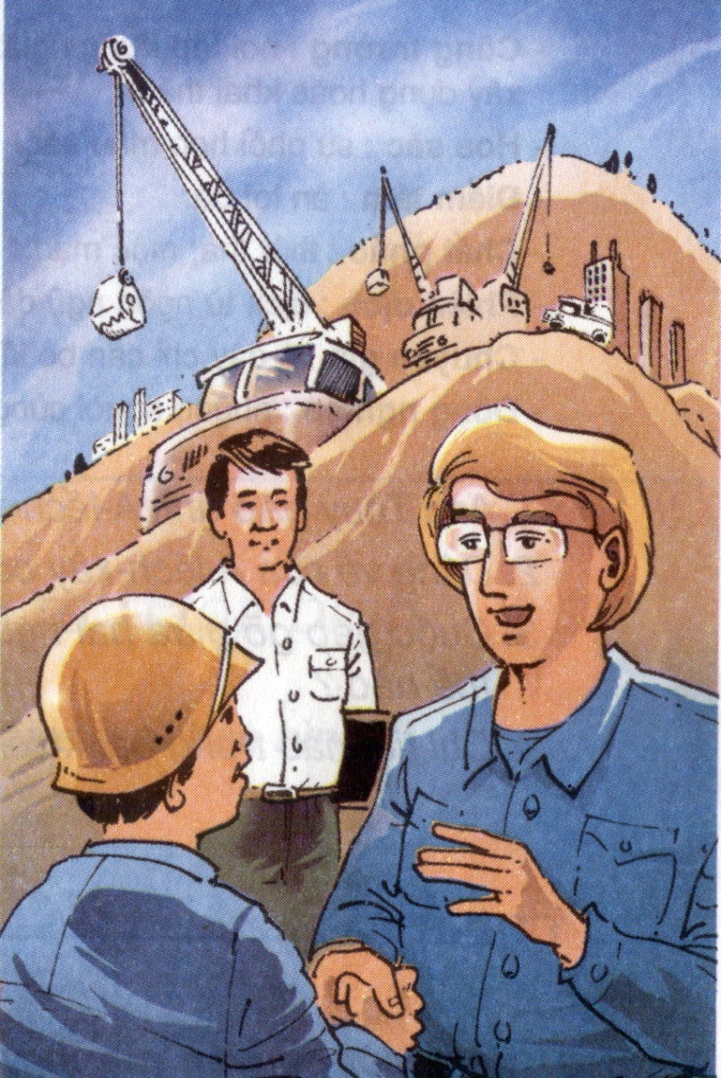
Chính tả (nghe - viết)
Một chuyên gia máy xúc.
Qua khung cửa kính buồng máy, tôi nhìn thấy một người ngoại quốc cao lớn, mái tóc vàng óng ửng lên như một mảng nắng. Tôi đã từng gặp nhiều người ngoại quốc đến tham quan công trường. Nhưng người ngoại quốc này có một vẻ gì nổi bật lên khác hẳn các khách tham quan khác. Bộ quần áo xanh màu công nhân, thân hình chắc và khỏe, khuôn mặt to chất phác …, tất cả gợi lên ngay từ phút đầu những nét giản dị, thân mật.

Slide 4
Chính tả (nghe - viết)
Một chuyên gia máy xúc.
Dáng vẻ người ngoại quốc này có gì đặc biệt và cho thấy anh ta rất đặc biệt và gần gũi ?
- Cao lớn, mái tóc vàng óng, ửng lên một mảng nắng, thân hình chắc khoẻ, khuôn mặt to chất phát gợi lên nét giản dị, thân mật.

Slide 5
Chính tả (nghe - viết)
Một chuyên gia máy xúc.
LUYỆN VIẾT.
Qua khung cửa kính buồng máy, tôi nhìn thấy một người ngoại quốc cao lớn, mái tóc vàng óng ửng lên như một mảng nắng. Tôi đã từng gặp nhiều người ngoại quốc đến tham quan công trường. Nhưng người ngoại quốc này có một vẻ gì nổi bật lên khác hẳn các khách tham quan khác. Bộ quần áo xanh màu công nhân, thân hình chắc và khỏe, khuôn mặt to chất phác …, tất cả gợi lên ngay từ phút đầu những nét giản dị, thân mật.
Bài văn có từ nào khó viết?
buồng máy, ngoại quốc, mảng, tham quan, công trường, khỏe, chất phác, giản dị,

Slide 6

Chính tả (nghe - viết)
Một chuyên gia máy xúc.
Viết bài

Slide 7
Chính tả (nghe - viết)
Soát lỗi:
Một chuyên gia máy xúc.

Slide 8
Chính tả (nghe - viết)
Một chuyên gia máy xúc.
Bài tập:

Slide 9
Chính tả (nghe - viết)
Một chuyên gia máy xúc.
Bài tập 2. Tìm các tiếng có chứa uô, ua trong bài văn dưới đây. Giải thích quy tắc ghi dấu thanh trong mỗi tiếng em vừa tìm được.
Anh hùng Núp tại Cu-Ba
Năm 1964, Anh hùng Núp tới thăm đất nước Cu-ba theo lời mời của Chủ tịch Phi-đen Cát-xtơ-rô. Người anh hùng Tây Nguyên được đón tiếp trong tình anh em vô cùng thân mật. Anh Núp thấy người Cu-Ba giống người Tây Nguyên mình quá, cũng mạnh mẽ, sôi nổi, bụng dạ hào phóng như cánh cửa bỏ ngỏ, thích nói to và đặc biệt là thích nhảy múa. Tới chỗ đông người nào, sau một lúc chuyện trò, tất cả lại cùng nhảy múa. Bị cuốn vào những cuộc vui ấy, anh Núp thấy như đang sống giữa buôn làng Tây Nguyên muôn vàn yêu dấu của mình.

Slide 10
Thứ ba, ngày 4 tháng 10 năm 2022
Chính tả (nghe - viết)
Một chuyên gia máy xúc.
Bài tập 2. Tìm các tiếng có chứa uô, ua trong bài văn dưới đây. Giải thích quy tắc ghi dấu thanh trong mỗi tiếng em vừa tìm được.
Anh hùng Núp tại Cu-Ba
Năm 1964, Anh hùng Núp tới thăm đất nước Cu-ba theo lời mời của Chủ tịch Phi-đen Cát-xtơ-rô. Người anh hùng Tây Nguyên được đón tiếp trong tình anh em vô cùng thân mật. Anh Núp thấy người Cu-Ba giống người Tây Nguyên mình quá, cũng mạnh mẽ, sôi nổi, bụng dạ hào phóng như cánh cửa bỏ ngỏ, thích nói to và đặc biệt là thích nhảy múa. Tới chỗ đông người nào, sau một lúc chuyện trò, tất cả lại cùng nhảy múa. Bị cuốn vào những cuộc vui ấy, anh Núp thấy như đang sống giữa buôn làng Tây Nguyên muôn vàn yêu dấu của mình.

Slide 11

Trong các tiếng có ua (tiếng không có âm cuối): dấu thanh đặt ở chữ cái đầu của âm chính ua- chữ u.
Trong các tiếng có uô (tiếng có âm cuối): dấu thanh đặt ở chữ cái thứ hai của âm chính uô- chữ ô.

Slide 12
Chính tả (nghe - viết)
Một chuyên gia máy xúc.
Bài tập 3. Tìm tiếng có chứa uô, ua thích hợp với mỗi chỗ trống trong các thành ngữ dưới đây:
Muôn
- …………. người như một.
rùa
- Chậm như …………..
- Ngang như ………….
cua
- Cày sâu ………….. bẫm.
cuốc

Slide 13
Em hãy nêu quy tắc đánh dấu thanh của các tiếng: lúa, của, mùa, chuông
- GDTT: Qua…
- Nhận xét tiết học:…
-Chuẩn bị bài sau..

Slide 14


Chúc các em chăm ngoan học giỏi .

